Slide 1
Péče o historické knihovní fondy ve správě NPÚ
Metodika a reálná praxe
Umění možného

Slide 2
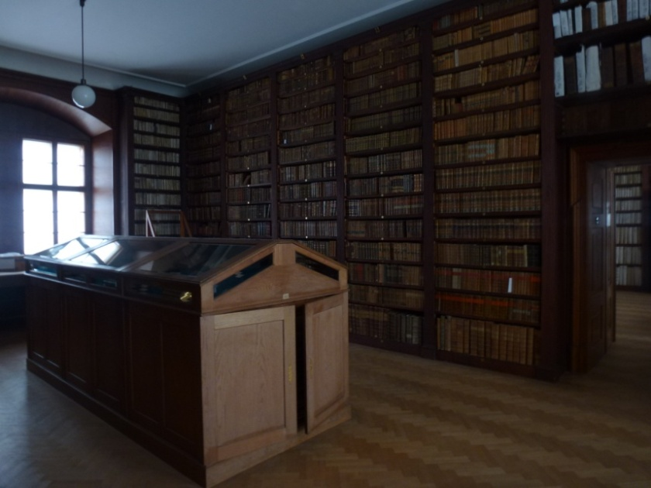
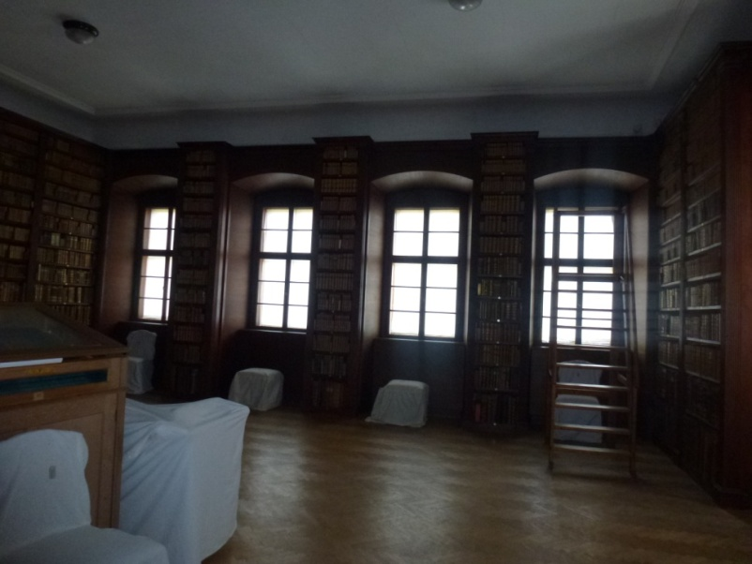
Zámecká knihovna v Českém Krumlově

Slide 3
Knihovna na zámku Hluboká je součástí hlavní reprezentační prohlídkové trasy, navštíví ji denně několik stovek návštěvníků- knihy uloženy v původních historických regálech

Slide 4
Tzv. příruční knihovna na zámku Hluboká - vznikla v nedávné době jako sklad poškozených knih, ročníků časopisů atd. – knihy a časopisy uloženy v původních dřevěných policích a skříních

Slide 5
Úvod – jaká by měla být a jaká je péče metodika &realita
Kdo se o knihovny stará:
Knihovna na Hluboká- 1 osoba- kurátorka - správkyně depozitářů – pečuje o knihovnu ke své základní práci, vyřizování dokladů- výpůjčky….
Knihovna v Českém Krumlově 1 osoba- kurátorka - správkyně depozitářů ) pečuje o knihovnu ke své základní práci, vyřizování dokladů- výpůjčky…..
Inventura 1x za deset let
Nejdůležitější – zachování pořádku v lokaci a v evidenci – papírové inventáře, evidence v excelu, Clavius a lokační systém ( pořádek)

Slide 6
Měření RV/T
V zámecké knihovně v Českém Krumlově i na Hluboké je instalován telemetrický systém, tzv. Hanwell
Elektronická čidla jsou stabilně instalovaná v místnostech spojená s řídícím počítačem-obvykle jako součást centrálního systému klimatizace
Na PS lze pomocí instalovaného přijímače přenášet hodnoty v dosahu cca 300 m bez jakýchkoliv kabelů a instalací
Systém pracuje v reálném čase a dává informace nejen o aktuální stavu měřených parametrů teploty, relativní vlhkosti UV záření a intenzity osvětlení ale také informuje uživatele prostřednictvím alarmů na překročení nastavených limitních hodnot.
Měřené hodnoty jsou v pravidelných intervalech archivovány tak, aby uživatel měl možnost zhodnotit stav mikroklimatu za delší časové období.

Slide 7
Možnost regulace RV /T
SZ Hluboká a SHZ Č. Krumlov- zámecké knihovny
řízené vytápění ne
Řízené větrání ano
Odvlhčovací přístroje ano
Zvlhčovací přístroje ano
Stabilní vzduchotechnická zařízení ne
Klimatizační jednotky ne
Užití látek modifikujících RV ( silikagel, molekulární síta ) ne

Slide 8
Jiné možnosti Regulace RV/T- pasivní regulační prvky
Zámecké interiéry- pomalu se ohřívají, pomalu chladnou ( Hluboká- severní strana nádvoří- vyšší vlhkost- ve skříňkách byla objevena v minulosti plíseň, knihy byly vystěhovány)
Sedlová střecha
Krytá okna
Omezení množství lidí v místnosti(!!!) nemá na Hluboké vliv na zvyšování se RV
Snížení teploty během zimních měsíců ( nevytápí se)
Ukládání v policích

Slide 9
Telemetrický systém, tzv. Hanwell
Telemetrický systém, tzv. Hanwell

Slide 10
Původní historické obaly

Slide 11
Původní uložení grafických listů

Slide 12
Původní kartotéka

Slide 13
Biologičtí škůdci
Hluboká
Č. Krumlov- prostory pro knihovnu byly dobře vybrány- suché- červotoč nemá vhodné podmínky
Mol šatní nepřežije nízké teploty v zimě

Slide 14
Světlo
Hluboká – V knihovně tzv. dřevěné markýzolety – pořízeny do oken knihovny počátkem 20. století. Dříve tam byly pouze látkové rolety
vnitřní látkové „ plisé“ rolety – je regulován osvit,
Č. Krumlov- systém zastiňovacích bavlněných a plátěných rolet– šedé barvy, ( v zámku i zatemňovacích – černá barva- v zimním období zcela ztaženy)
Římské rolety v oknech knihovny, které jsou nepřetržitě staženy. Byly zrekonstruovány podle původních, které se v zámku zachovaly

Slide 15
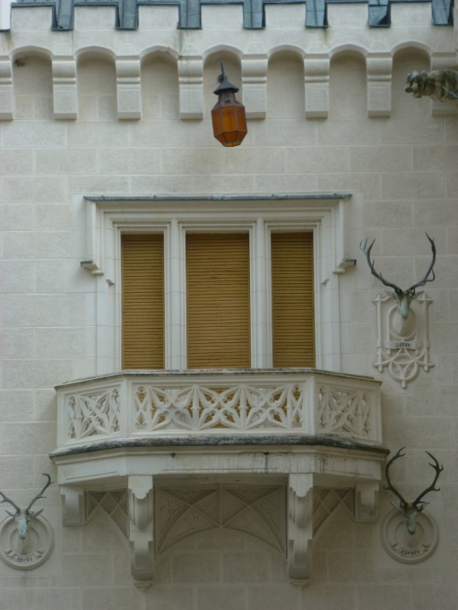
Ochrana proti světlu- Hluboká

Slide 16
Zastínění, zatemnění

Slide 17
Pevné částice v atmosféře- (prach, saze), vzdušné polutanty
Hluboká – v 1. patře roste s počtem návštěvníků
Č. Krumlov – zámecká knihovna se nachází v předním traktu bývalého purkrabství, ve čtyřech sálech, v poměrně klidové zóně, nad cestou do nádvoří, prašnost nízká- není součástí prohlídkové trasy
Po cestě prochází značný počet návštěvníků kteří víří prach, prach, pyly ze stromů
Od června do září otevřená větrací okénka kvůli cirkulaci vzduchu

Slide 18
Původní ochrana proti prachu- „ firháňky“

Slide 19
Hmyz
Hluboká není problém
Č. Krumlov - hmyz se do prostoru knihovny téměř nedostane- okna opatřená sítěmi
Biologické napadení je obecně monitorováno prostoru kontrolou objektu, vnitřních prostor a samotných exponátů pověřeným pracovníkem.
Hmyz, jeho množství a druhové zastoupení, je kontrolován pomocí lapačů, pastí a polepových pásek.

Slide 20
Sítě proti hmyzu

Slide 21
Hlodavci, ptáci atd.
Český Krumlov - v posledních 30 letech se do knihovny nedostaly, neláká je tato část objektu
Hluboká- pastičky, létali komíny- mříže, vyhnat, neutralizace

Slide 22
Cirkulace vzduchu za knihami v knihovních regálech- opatření proti plísni

Slide 23
Manipulace
Při přemisťování, přesouvání, nebo v případě špatného uložení. Při manipulaci s knihami dochází nejčastěji k poškození hlavic hřbetu, v drážkách a na listech. Při těsném uložení knih vedle sebe kováním zdobenými stranami nebo při opírání o lišty regálu, dochází k dalšímu poškozování potahu desek
Práce v bavlněných nebo syntetických nepudrovaných (latex, nitril, vinyl aj.) rukavicích, je rukavice doporučena při jakékoli manipulaci s knihou. V případě, že není možné pracovat v rukavicích nebo nejsou právě dostupné, musí být ruce čisté a suché; nepoužívat krém na ruce, lak na nehty nebo prsteny s kamínky. Pokud je to možné dotýkat se vazeb holou rukou co nejméně.

Slide 24
Rukavice

Slide 25
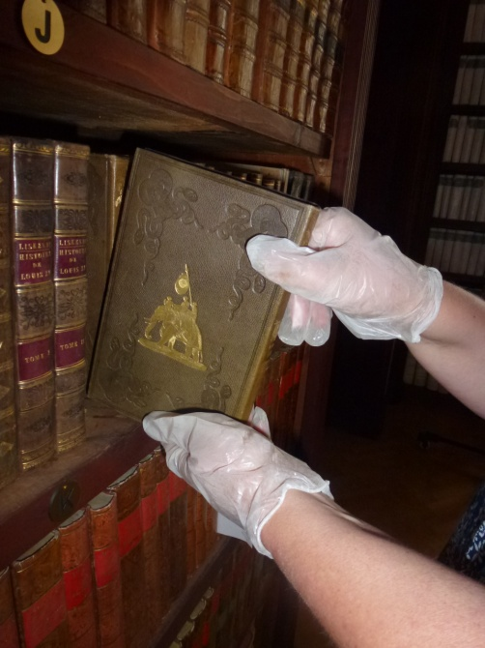
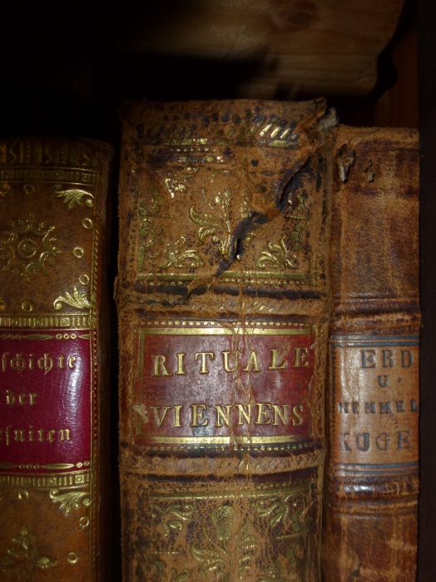
Vyjímání knihy z police

Slide 26
Knihy poškozené při manipulaci

Slide 27
Manipulace s knihami Dřevěné schůdky

Slide 28
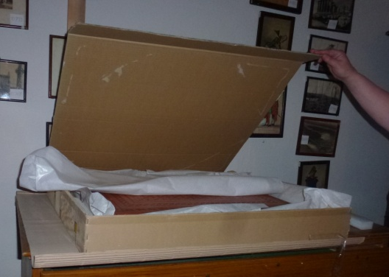
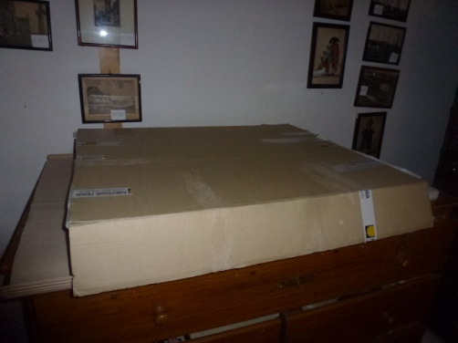
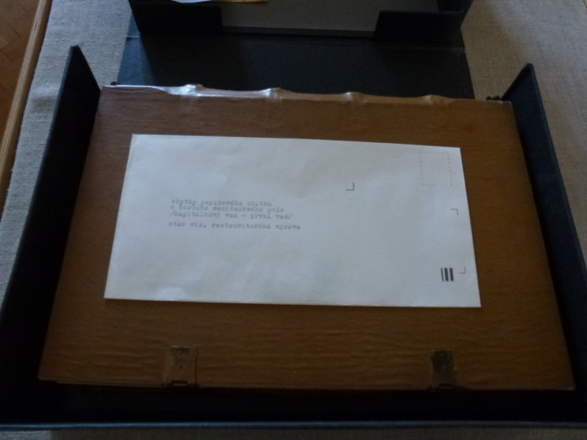
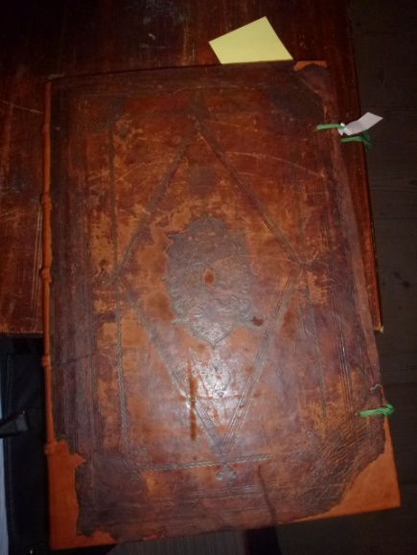
Balení

Slide 29
Přepravní vozíky

Slide 30
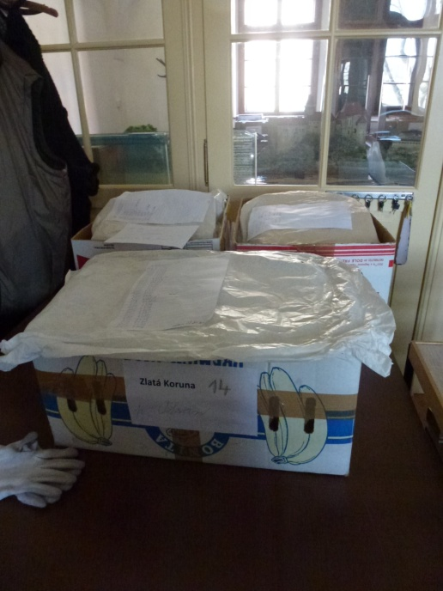
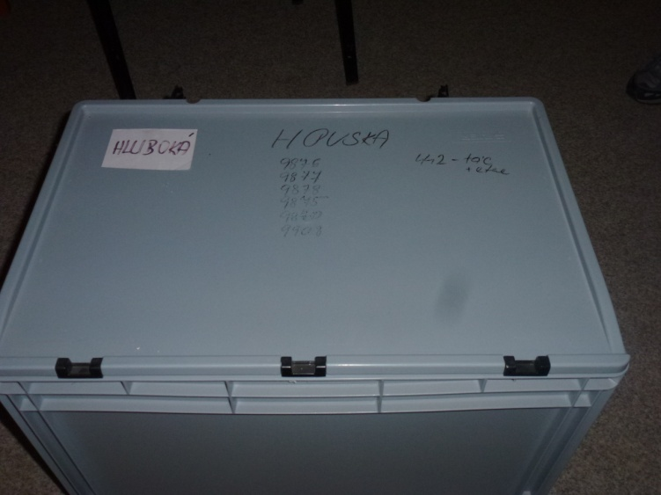
Přepravní bedny

Slide 31
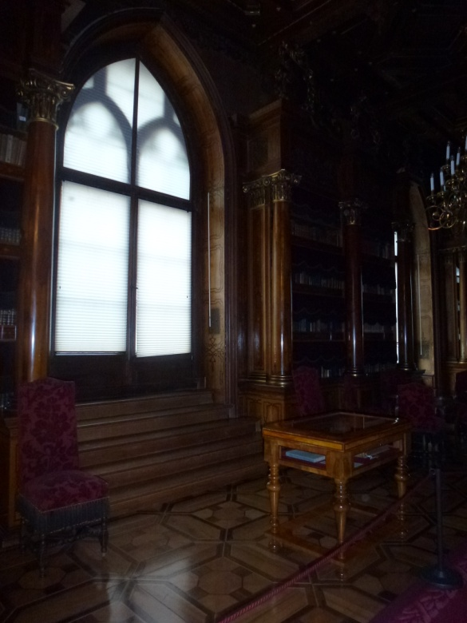
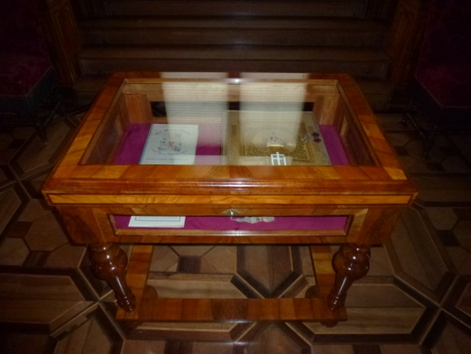
Prezentace knih Výstavy

Slide 32
Užívání knih, čtení, dokumentace
Mnohá poškození a vznikají například při nesprávné manipulaci, při vyjímání knih z polic nebo následkem olizování prstu za účelem otočení stránky. Povědomí o struktuře a slabých stránkách knihy by měla přimět k šetrnému zacházení a snížit míru rychlosti rozkladu knihy.
Český Krumlov- dříve 1 místnost na manipulaci i studium- málo
Dnes 2 místnosti
1. manipulační pro správce
2. badatelna ( skříňka, monitoring kamerou, skener, starý se nepoužívá
Počítač s Clavius
studium ve studovně- vhodné klimatické, světelné podmínky, zákaz jídla, pití
zachování monitoringu a bezpečnosti při studiu, případně dokumentaci knihy
používat rukavice
při studiu užívat molitanové podpěry knih- viz manipulace.

Slide 33
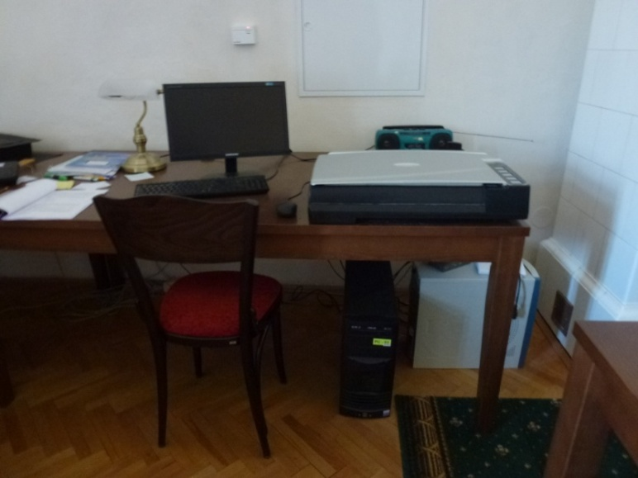
Užívání knih, čtení, dokumentace

Slide 34
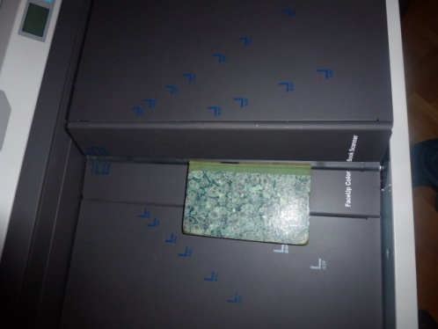
Skenování

Slide 35
Bezpečnost v badatelně

Slide 36
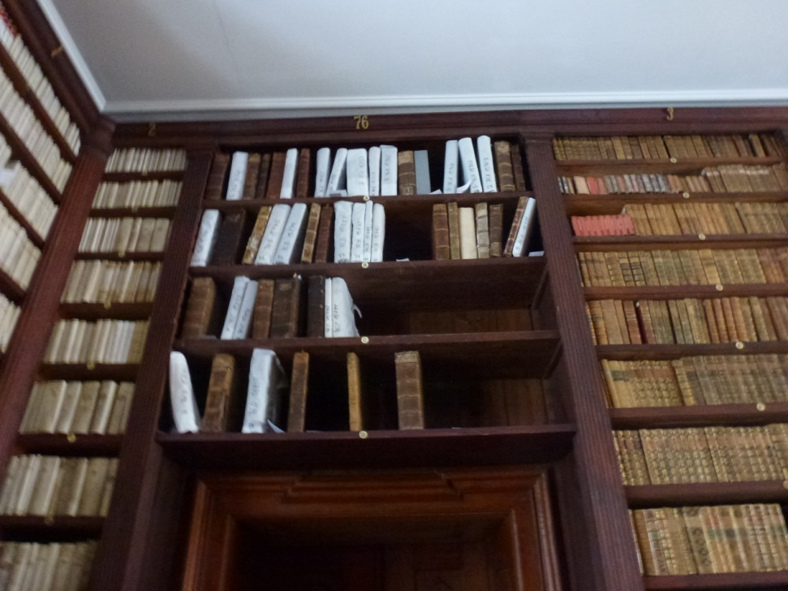
Obalené poškozené knihy

Slide 37
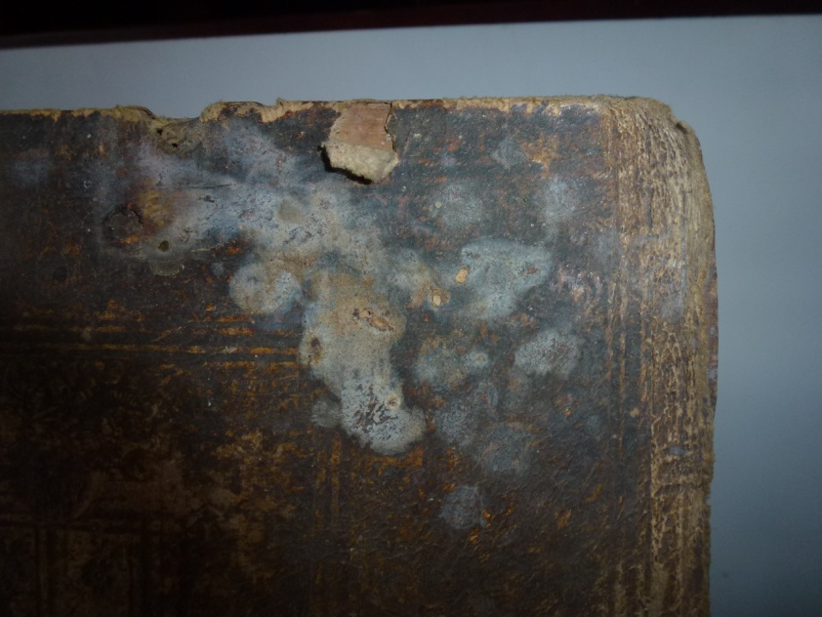
Poškození knih- restaurování ???

Slide 38
Zachování pořádku-záložky chybějících knih

Slide 39
Bezpečnost historických knihoven a knihovních fondů
Je nutné volit mechanické a elektronické formy zabezpečení, které však nebudou v historické interiérové instalaci rušit a budou akceptovat historickou podobu interiéru (ať už plně autentickém, nebo v rekonstruované instalaci) jako specifické formy uložení a prezentace mobiliáře (EPS, EZS, mechanické zábrany, osobní dozor).
EPS, EZS, mechanické zábrany, osobní dozor. Systém strážní a dozorčí služby. EPS: elektronický protipožární systém. Čidla detekující požár reagují na teplotu, částice ve vzduchu (dým), infrapaprsek. EZS: elektronický zabezpečovací systém. Tvoří jej kamerový systém a čidla detekující pohyb, tříštění skla, změna váhy, tlaková, vibrace. Může být zapojena i infrazávora. Mechanické zábrany představují ploty, mříže, zámky, bezpečnostní dveře, bezpečnostní skla, bezpečnostní vitríny i trezorové místnosti.
Zvláštní pozornost by měla být věnována požární bezpečnosti a zabezpečení proti poškození vodou (přívalové deště, povodně, okna).
Pohyb návštěvníků na prohlídkových trasách je většinou vymezen šňůrami. Prostor po pohyb návštěvníků by měl být dostatečně široký, aby i fyzicky hendikepovaní se zde mohli pohybovat bez nebezpečí poškození exponátů.
Mechanicky je možné zabezpečit knihy pomocí provázání vlascem případně zábranou z plexiskla. Navázání vlascem může zanechat na knize neodstranitelné linky, je bezpečnější v hranách nebo pod celý vlasec vložit proužek folie Melinex/Mylar, který tlak vlasce roznese.
Znemožnit návštěvníkovi dotýkat se mobiliáře v prohlídkové instalaci obecně. Dvojnásob to platí o památkách z papíru. Mělo by být zamezeno tomu, aby se při zvýšeném provozu návštěvníci knihovny a „ knih“ mohli dotýkat, případně doslova otírat svými zády.
pletivo, plexisklo, kovové mřížky, dřevěné mřížky

Slide 40
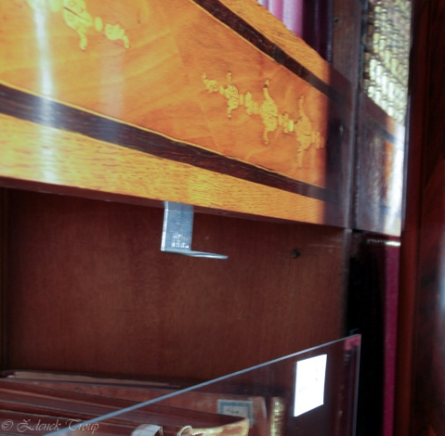
Zabezpečení- plexi- Hluboká

Slide 41
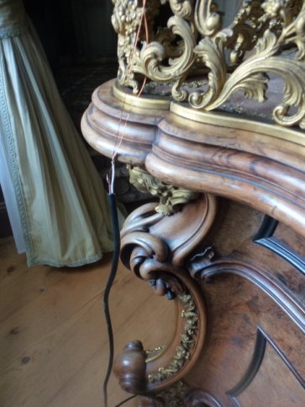
Zabezpečení- Český Krumlov

Slide 42
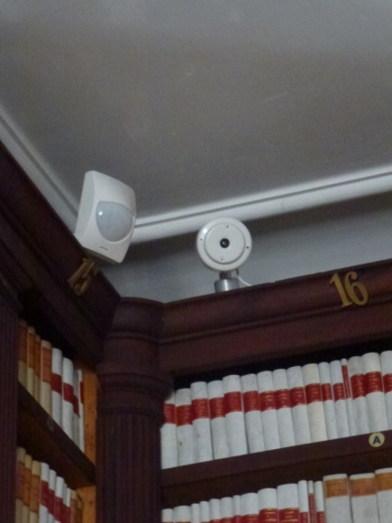
Zabezpečení – Český Krumlov

Slide 43
Knihovna – zámek Hluboká

Slide 44
Děkuji Vám za pozornost !

